Slide 1
Зимние забавы
МБДОУ «Ромодановский детский сад комбинированного вида»
Подготовили:
Баулина С.Н.
Пожарская Г.А.

Slide 2
Все мы знать должны об этом:
Нужен спорт не только летом, Также осенью, весной, И, конечно же, зимой! Есть много зимних видов спорта, От лыж, коньков, до сноуборда, И мороз пусть не пугает, А лишь здоровья добавляет!

Slide 3
Зимние виды спорта в целом полезны для детей, потому что все они сопряжены с высокой двигательной активностью и пребыванием на свежем воздухе, хорошо развивают координацию, смелость и силу воли.

Slide 4
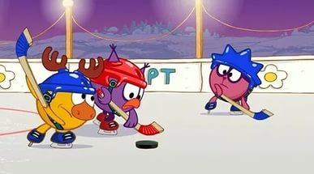
Клюшки есть и есть ворота,
Да и с шайбой всё о`кей!
Эта разновидность спорта
Называется...
Ответ: Хоккей
Он играет на коньках.
Клюшку держит он в руках.
Шайбу этой клюшкой бьёт.
Кто спортсмена назовёт?
(Хоккеист.)

Slide 5
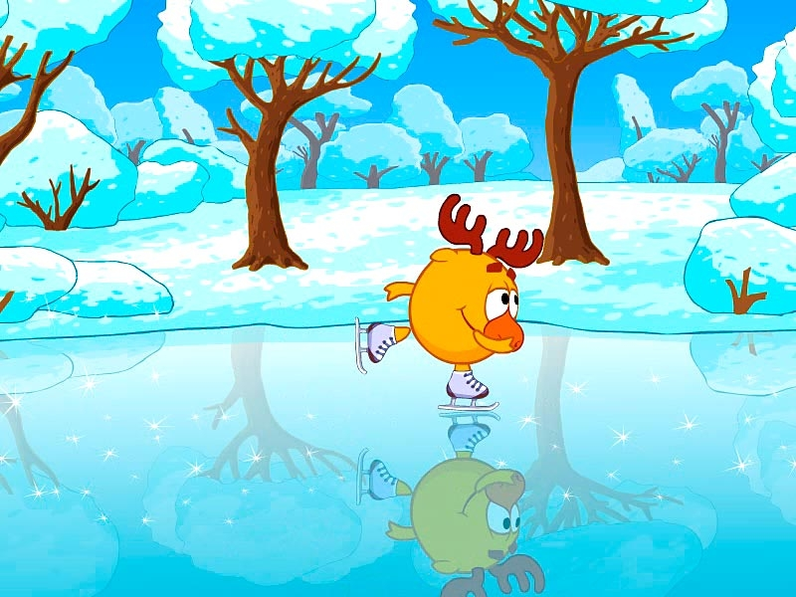
Мчусь как пуля я вперед, Лишь поскрипывает лед, Да мелькают огоньки. Кто несет меня? … (Коньки)
Во дворе есть стадион,
Только очень скользкий он.
Чтобы там как ветер мчаться,
На коньках учись кататься.
(Каток.)

Slide 6
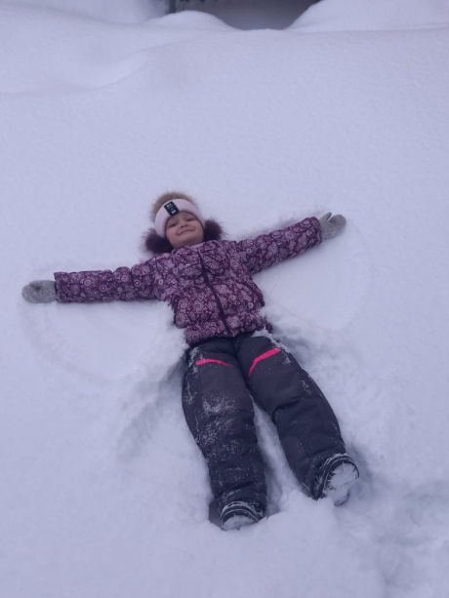
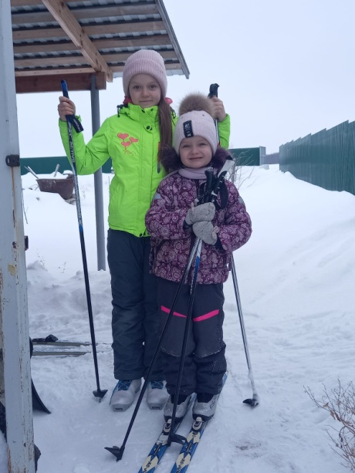
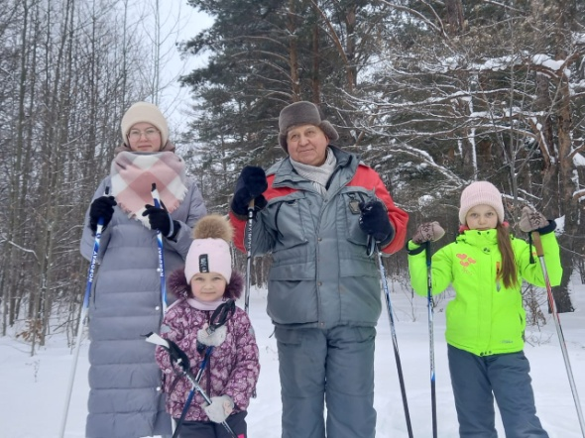
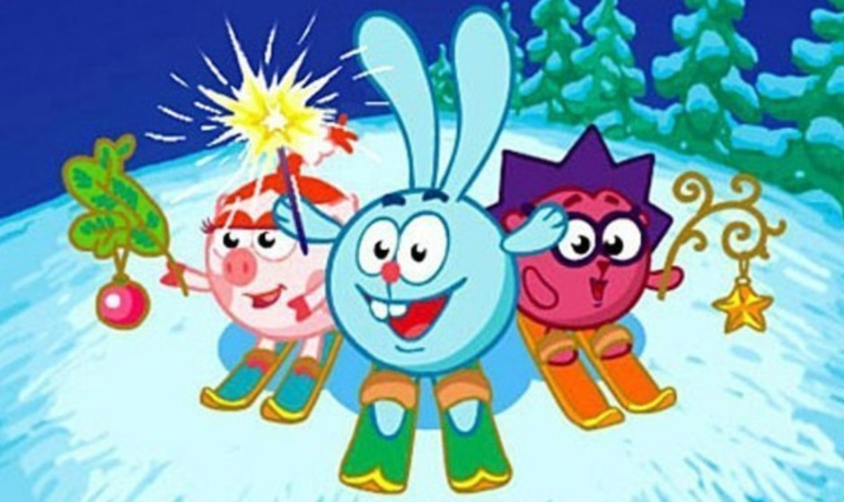
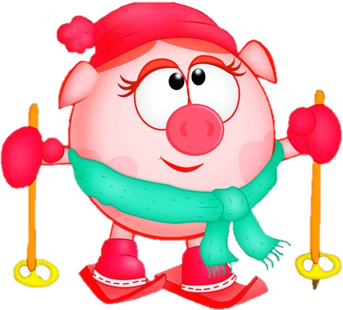
Две новые кленовые
Подошвы двухметровые:
На них поставил две ноги –
И по большим снегам беги.
(Лыжи.)
Вокруг глубокий снег лежит,
А он легко поверх бежит.
Лишь с колеи сойти нельзя.
Кто мчится к финишу, скользя?
(Лыжник.)

Slide 7
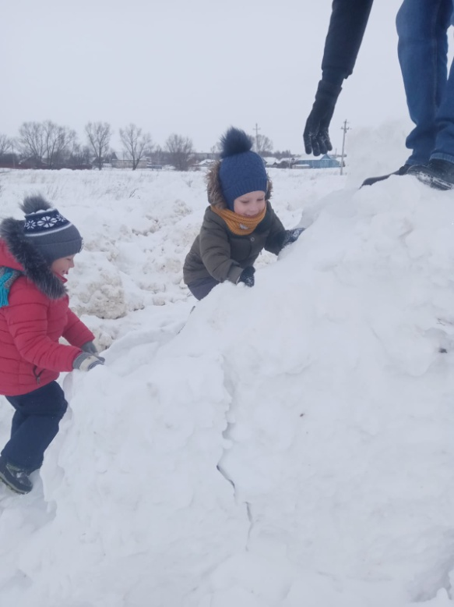
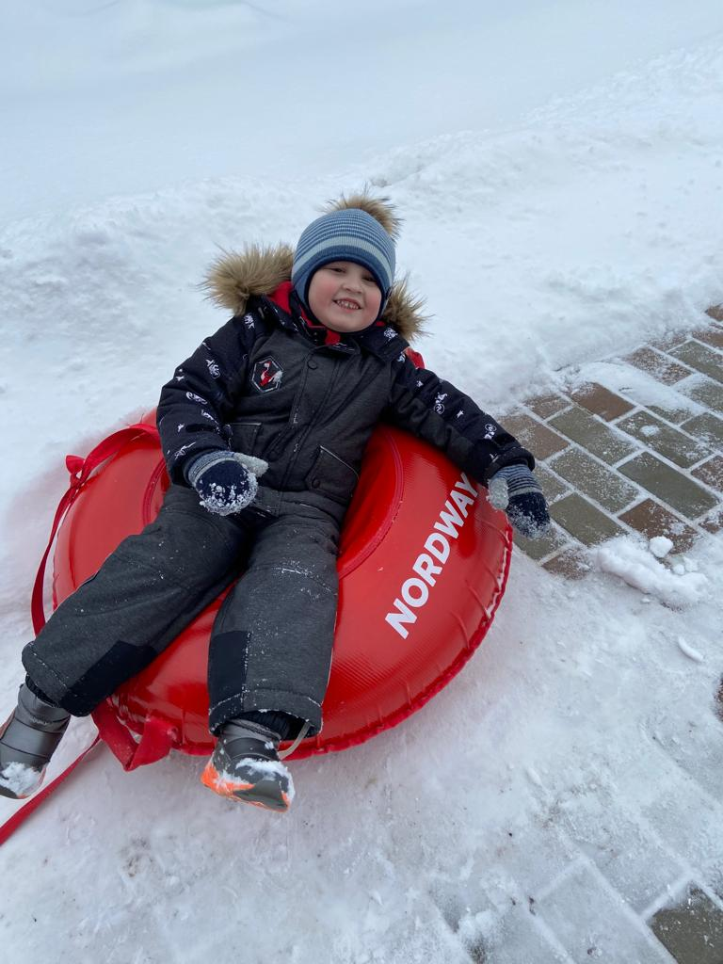
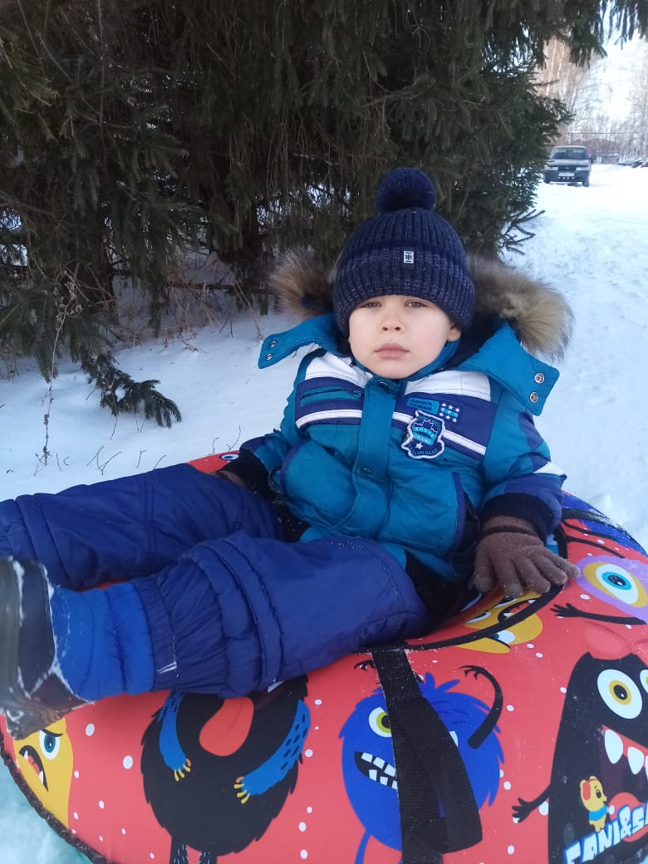
До чего же повезло – Сколько снегу намело! Выходим спозаранку Кататься мы на … (Санках)
Меня хлопали лопатой, Меня сделали горбатой. Меня били, колотили, Ледяной водой облили, А потом с меня, крутой, Все скатилися гурьбой. ( Горка)

Slide 8
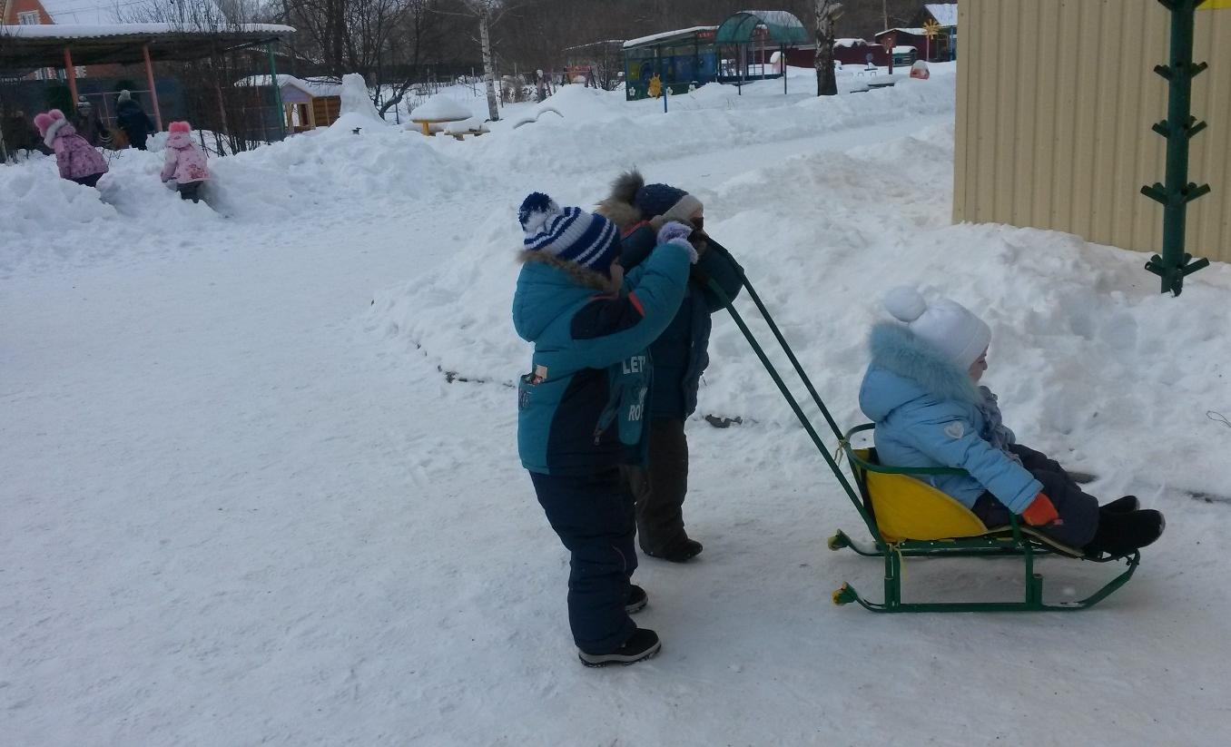
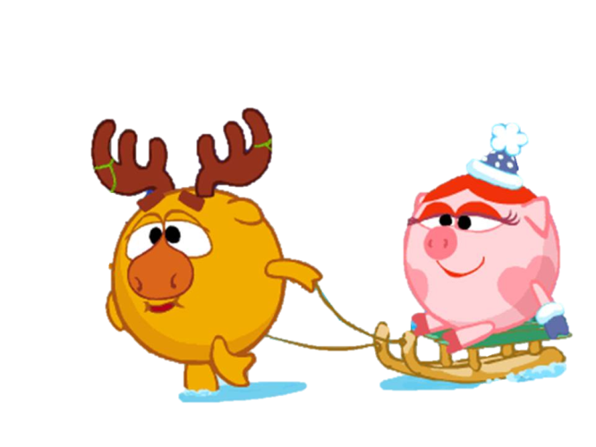
Скрип-скрип-скрип! —
скрипит снежок. —
Выходи во двор, дружок!
Санки быстрые бери,
Нос от стужи береги!

Slide 9
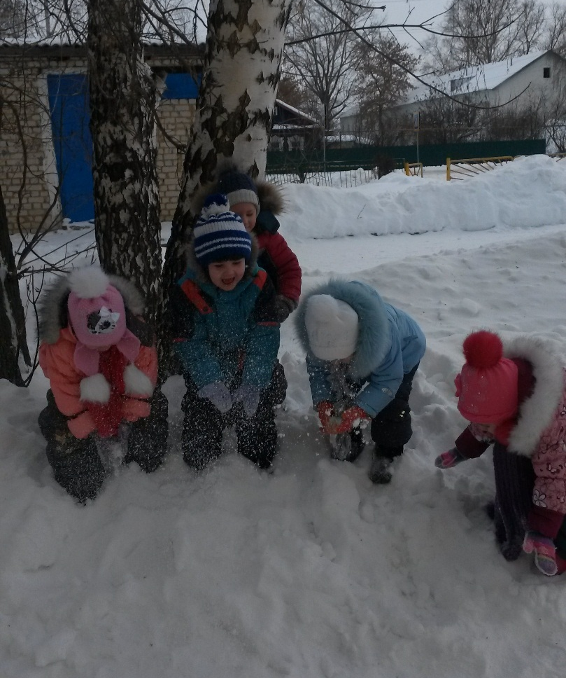
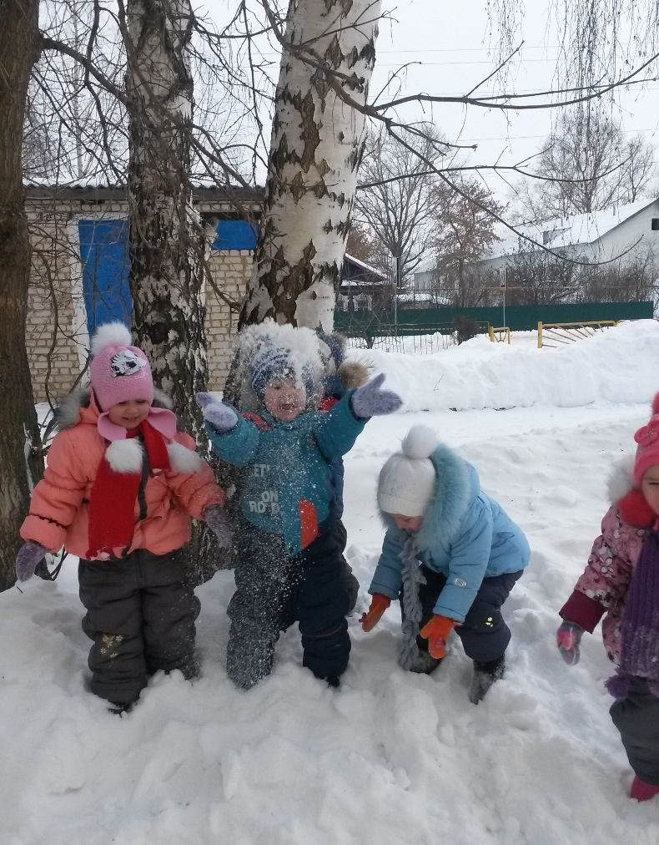
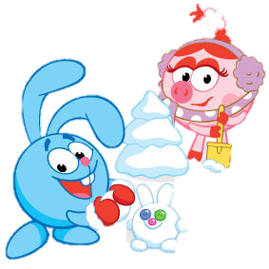
Доставайте рукавицы, К нам пришла зима-сестрица! Во дворе белым-бело, Ночью снега намело. Рада-рада детвора, Всем в снежки играть пора!

Slide 10
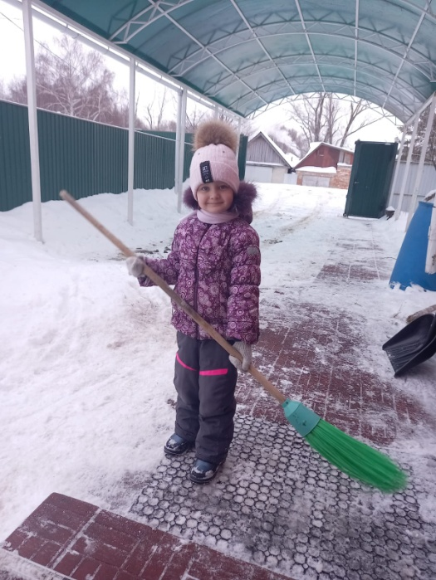
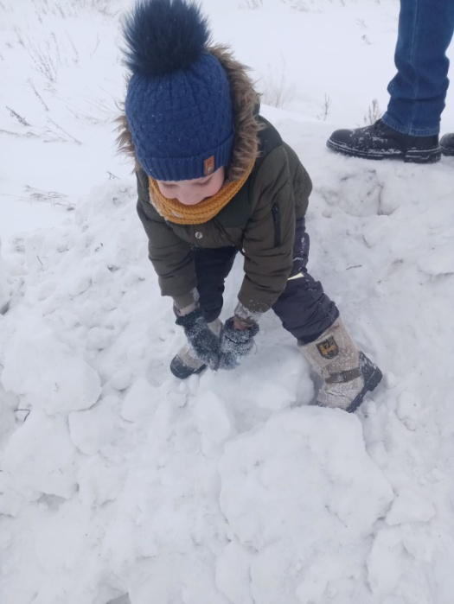
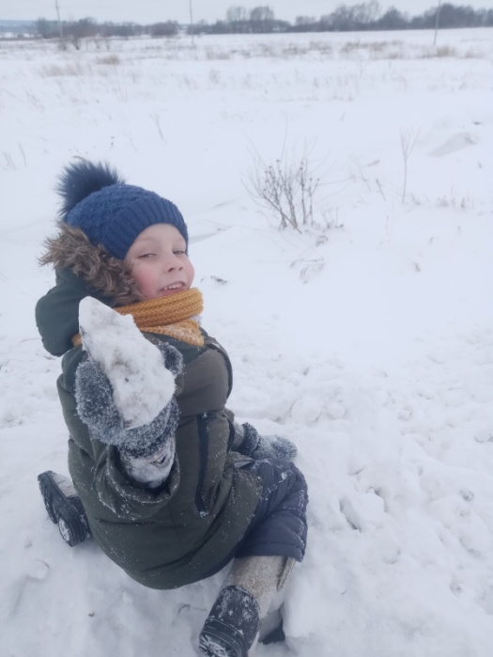
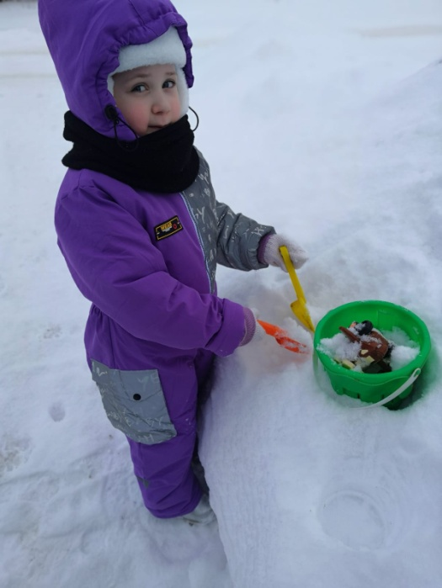

Slide 11
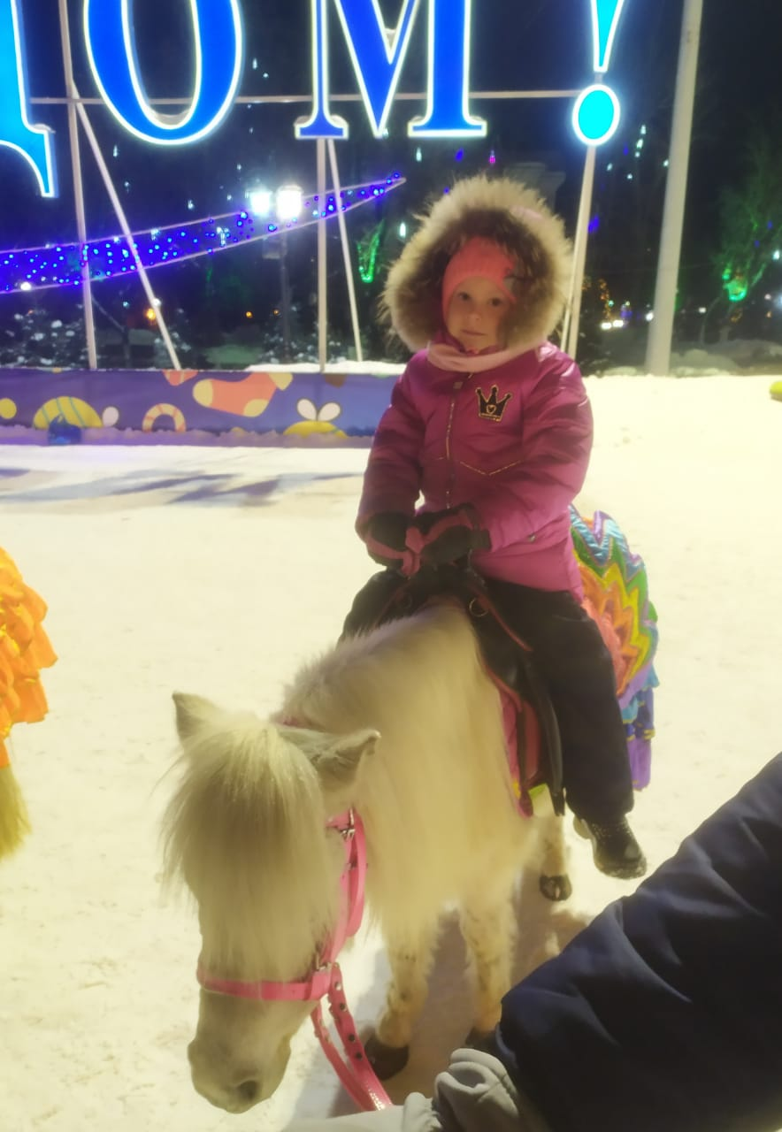
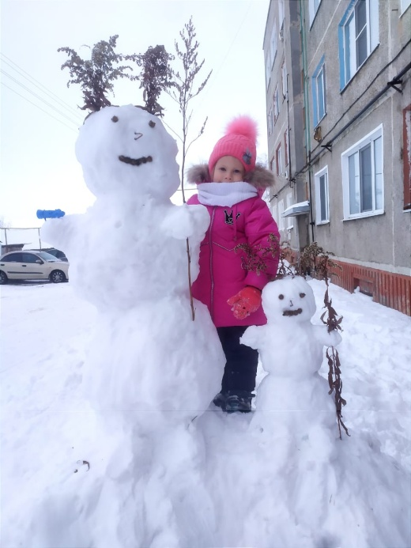
Вот какие чудеса : Стали белыми леса,
Берега озер и рек. Что случилось? Выпал... (снег)
Во дворе замерзли лужи,
Целый день поземка кружит,
Стали белыми дома.
Это к нам пришла... (Зима)
Выпала из белой тучки
И попала к нам на ручки.
Эта снежная пушинка,
Серебристая... (снежинка)
На дворе полно снежка.
Я слепил снеговика.
Руки, ноги, голова,
Нос-морковка, глаза два.
Нарисую краской рот.
Пусть порадует народ!

Slide 12
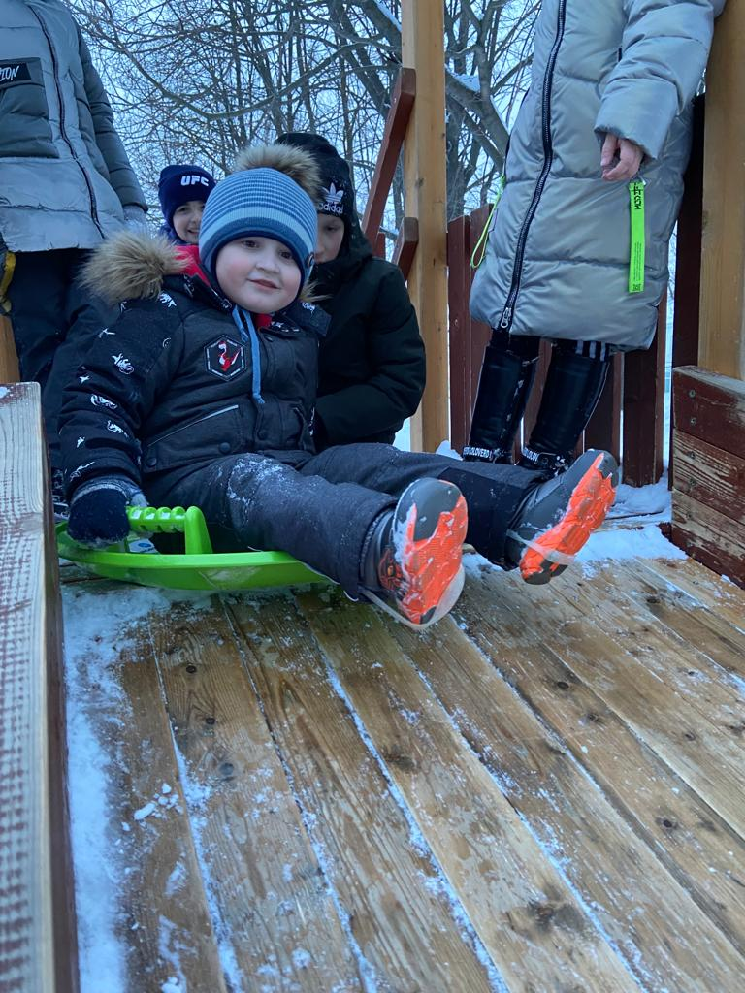
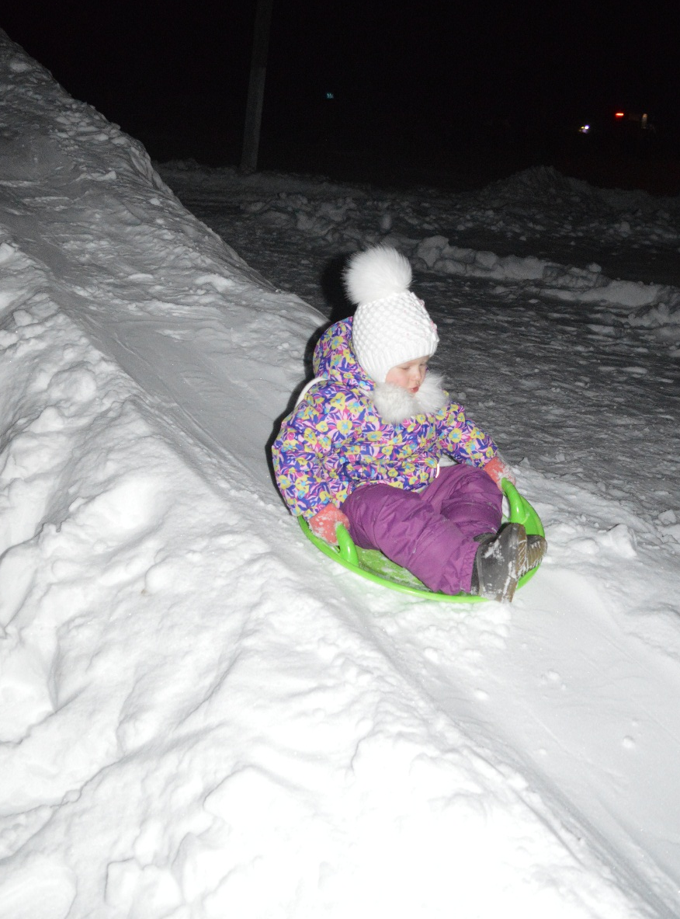
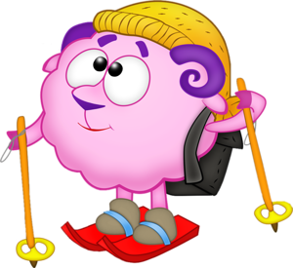
Сперва с горы летишь на них, А после в гору тянешь их. (Санки)

Slide 13
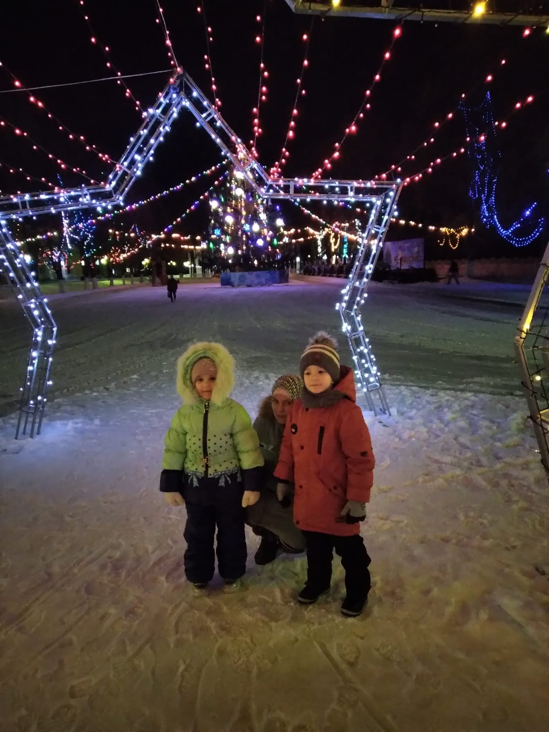
Вся нарядная в игрушках Вся в гирляндах и в хлопушках Не колючая ни сколько Ну конечно это … (Ёлка)

Slide 14
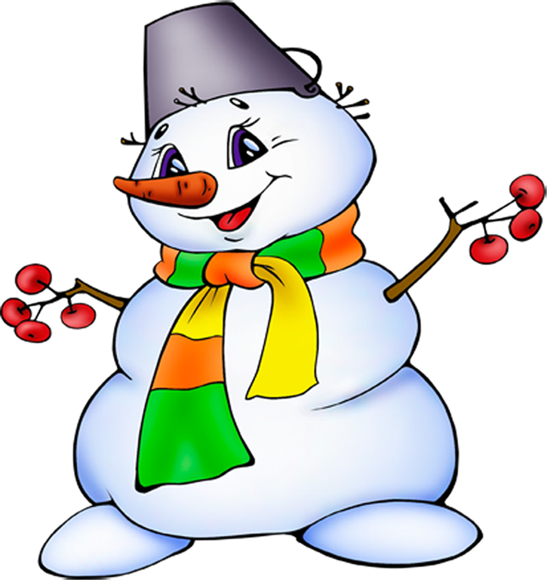
Свежий воздух малышам
Нужен и полезен!
Очень весело гулять нам!
И никаких болезней!...
.

Slide 15
Весёлого зимнего настроения! Всем спасибо за внимание!
В презентации принимали участие детки младшей гр. «Малышок»
2019 г.

